Slide 1
Les 3
De opstand

Slide 2
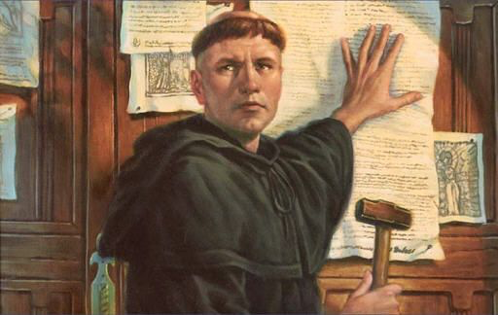
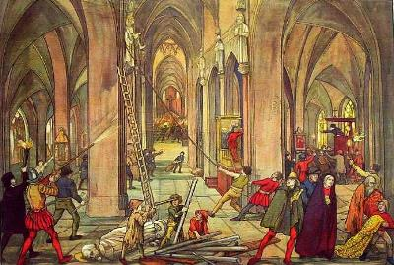
Wat weet je nog over?
Maarten Luther? De beeldenstorm
Willem van Oranje?

Slide 3
Alva
Trok met een groot huurleger naar het noorden om mensen te straffen
Hij onthoofde de aanvoerders van het protest
Veel andere edelen vluchtten of sloten zich aan bij Willem van Oranje
Veel ‘ketters’ stierven in deze tijd op de brandstapel

Slide 4
Willem van Oranje
Willem van Oranje organiseerde ook een huurleger en trok vanuit Duitsland de Nederlanden binnen
Hij betaalde het leger uit zijn eigen zak
Ook werd zijn zoon gegijzeld in Madrid
In twee veldslagen verloren ze echter van de Spanjaarden
Het zag er somber uit voor de Opstand…
Totdat…er een groep Geuzen toevallig voorbij Den Briel kwam en merkte dat de stad bijna niet verdedigd werd. Zij namen de stad in.

Slide 5
Belegering van steden
Door de aanvaller werden er versterkingen rond de stad gebouwd (van aarde)
Van hieruit vielen ze de steden aan
Met stormrammen probeerden ze de deuren te openen
Met ladders beklommen ze de muren
Er werden kanonnen en brandende pijlen afgevuurd
Later kwamen er ingenieurs die van alles bedachten (droogleggen van wateren om de stad bijvoorbeeld)…

Slide 6
Belegering van steden
In Alkmaar en Leiden werden de landerijen om de stad heen juist onder water gezet, zodat de Spanjaarden niet bij de stad konden komen
De watergeuzen kwamen met boten te hulp
Onder andere hierdoor werd de noordelijke Nederlanden bevrijd van de Spanjaarden
De zuidelijke Nederlanden bleef nog steeds in handen van de Spanjaarden

Slide 7
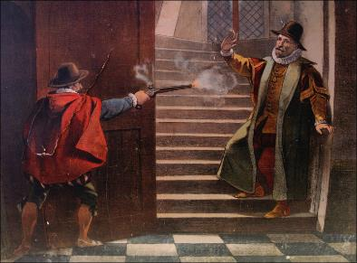
Balthasar Gerards
Filips II loofde een hoge beloning uit voor wie Willem van Oranje zou vermoorden
Balthasar Gerards lukte het in 1584

